Slide 1
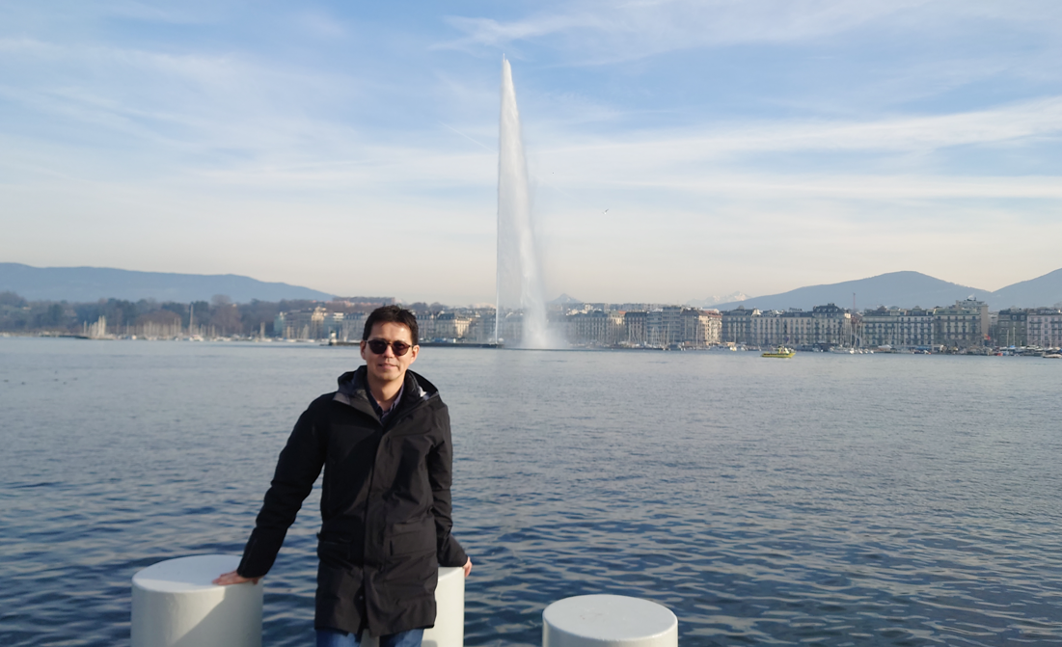
自己紹介
関矢慎之介

Slide 2
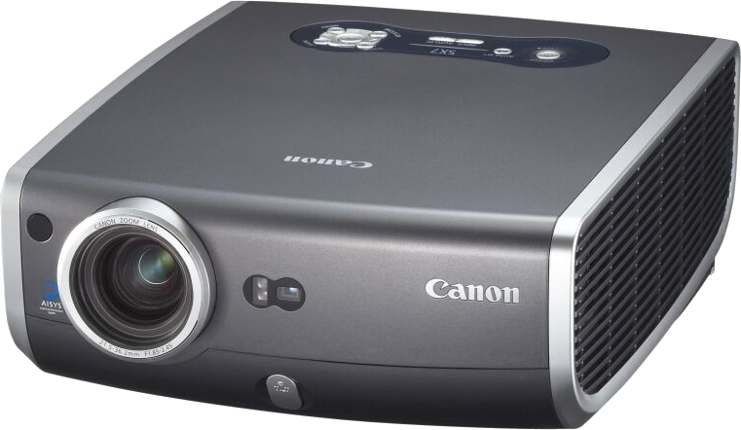
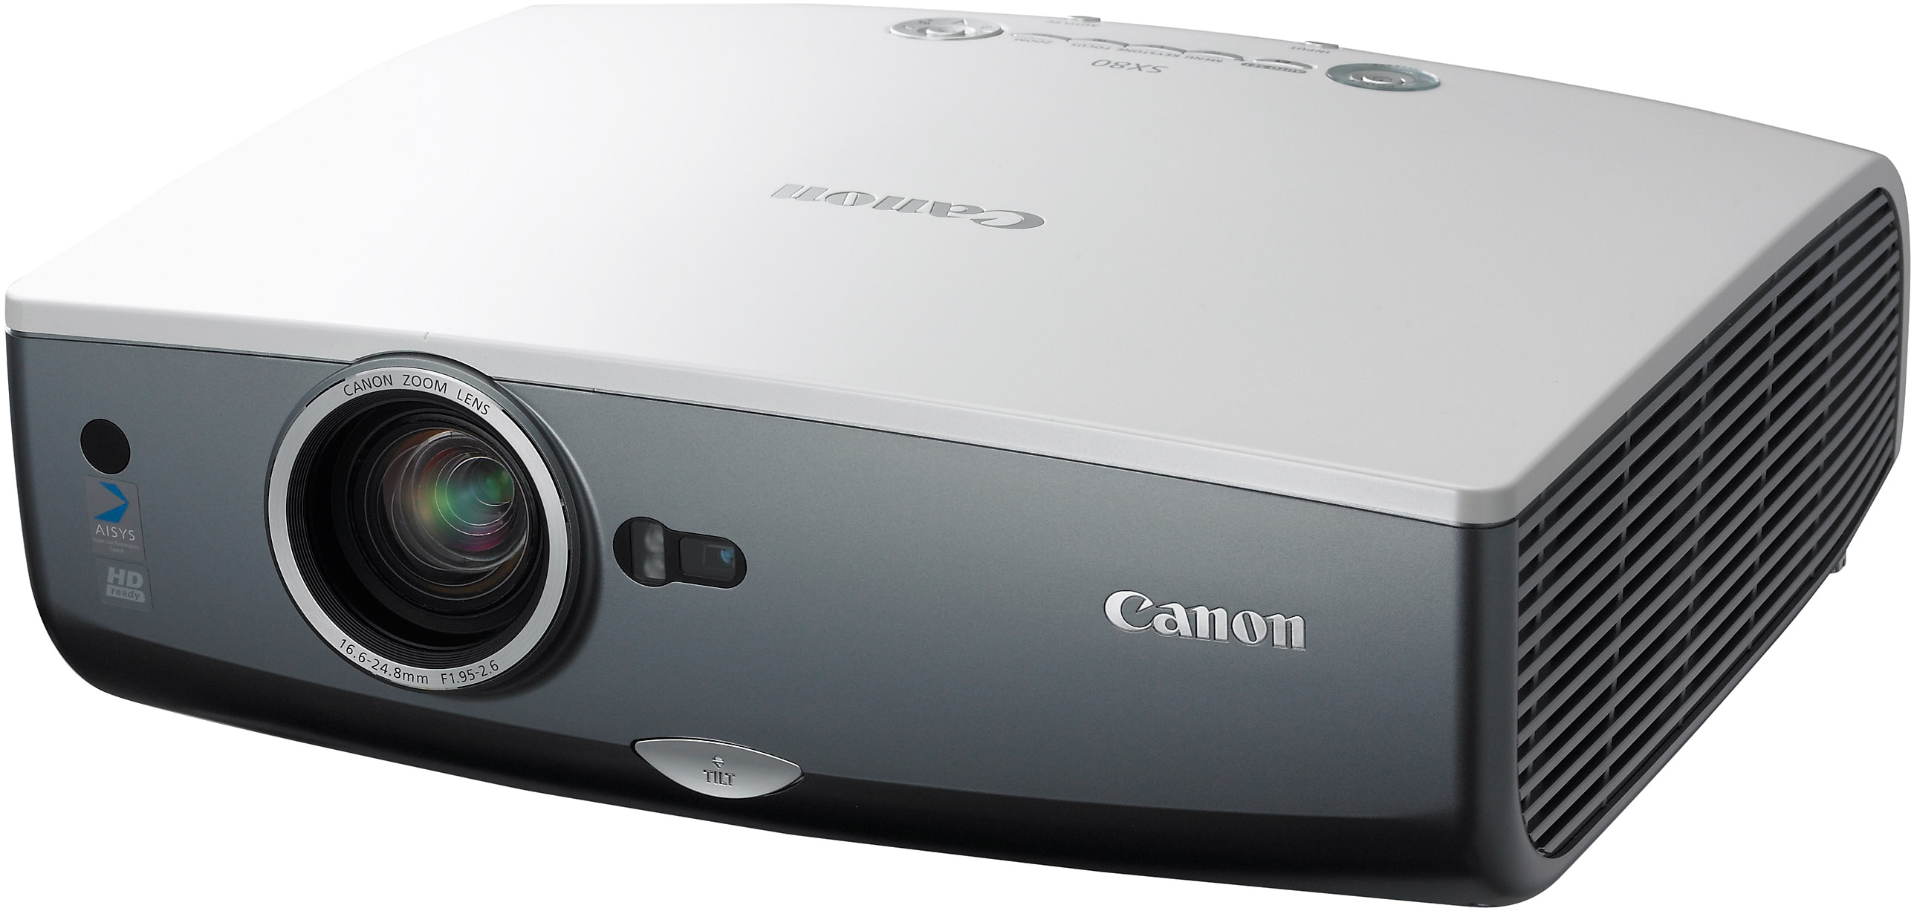
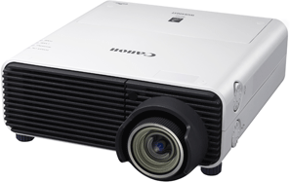
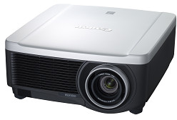
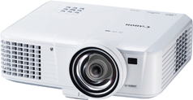
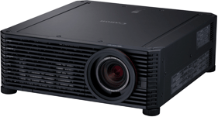
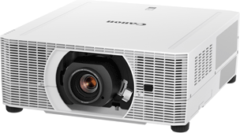
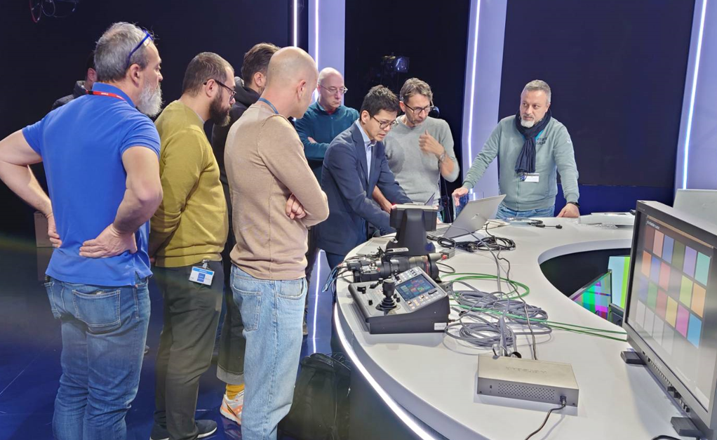
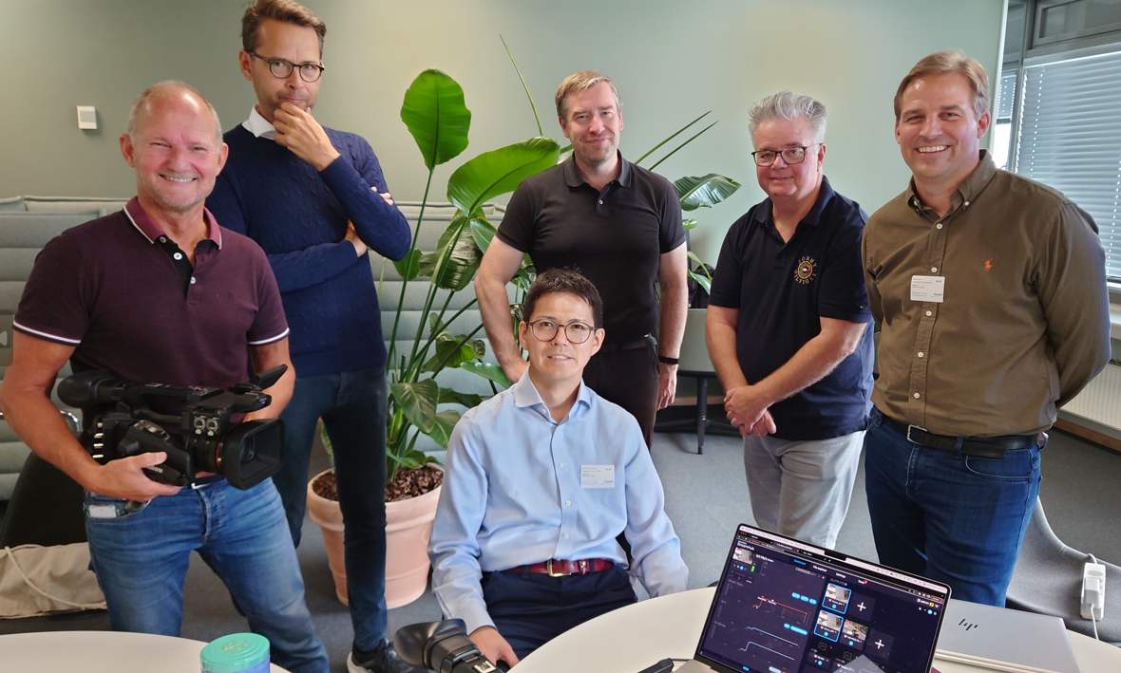
経歴
2006~2016 | 液晶プロジェクターファームウェア開発 GUI / 周辺機器との通信周りを中心に開発 C, C++, Ruby, Jira, Confluence
2016～2018 | イギリス赴任 液晶プロジェクターの市場調査・技術サポート
2018～2019 | 再び、液晶プロジェクターファームウェア開発
2019～2025 | イギリス赴任 ・業務用ビデオカメラの市場調査、 次世代製品への要望調査、顧客を交えた新機能開発PoC

Slide 3
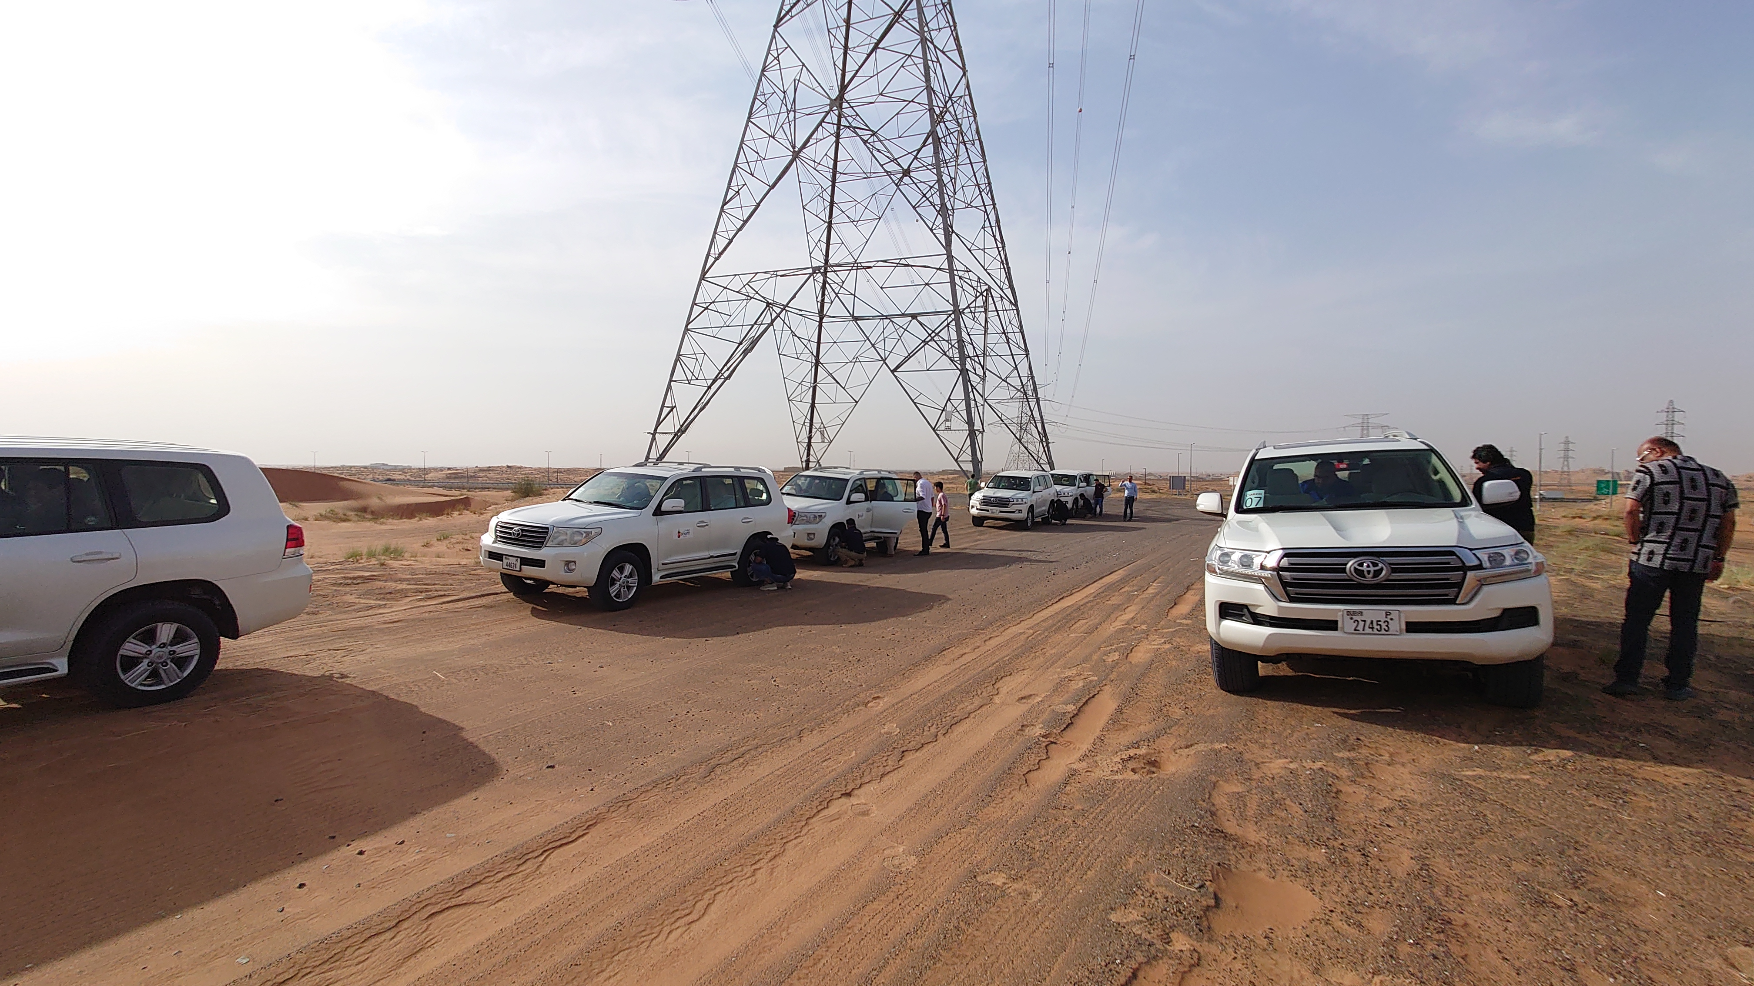
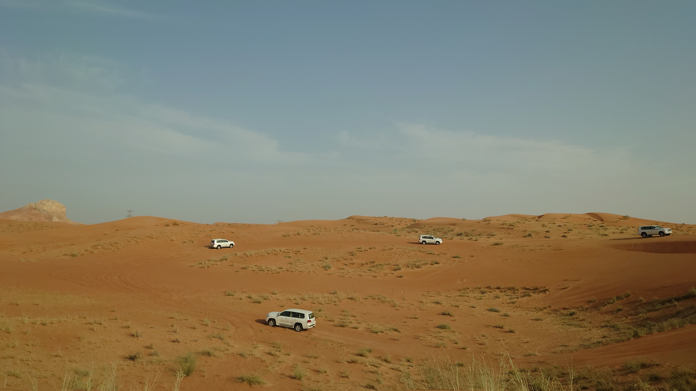
世界を走るTOYOTA車

